Slide 1

Apresentação do curso
LINGUAGEM C
01

Slide 2

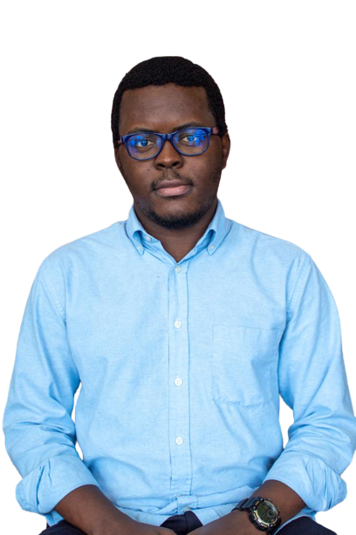
Edvaldo Vunge
BACKEND PROGRAMMER
AREAS DE INTERESSE
Programação Estruturada
Matemática Computacional
Visão Computacional
LINGUAGENS DE MAIOR INTERESSE
linguagem C
Dart
02
Java
C++

Slide 3




Regras do Curso
RESPEITO
certificar que não haja barulhos externos
Respeitar o Tempo
Não Existem Perguntas estúpidas ou Burras
03

Slide 4

O que vamos aprender?
1./
Lógica de programação
2./
Programação Básica
3./
Criação De Script
04

Slide 5


Slide 6

1 - INTRODUÇÃO A LINGUAGEM C
2 - CONVECÇÃO DE CÓDIGO
Programa do Curso
3 - ESTRUTURA DE DECISÃO
4 - ESTRUTURA DE INTERAÇÃO
5 - FUNÇÕES
6 - VETORES
7 - MATRIZES
8 - PONTEIROS
9 - TIPOS DE DADOS DEFINIDOS PELO PROGRAMADOR
05
10 - ALOCAÇÃO DINAMICA DE MEMÓRIA

Slide 7
EXÉRCITAR
Nossa Rótina
TESTAR
ERRAR
07
RETIFICAR

Slide 8

08

Slide 9

UM POUCO DE PRÁTICA
Gerador Aleatório de Senhas
09

Slide 10

10

Slide 11



E-MAIL
ECVUNGE@PROTONMAIL.COM
Se Surgir Alguma Dúvida
TELEFONE
(+351)912270832 / 932605657
ENDEREÇO
NAS RUAS DE LISBOA
11

